Slide 1
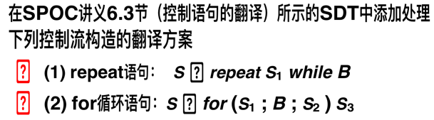
习题13.1

Slide 2
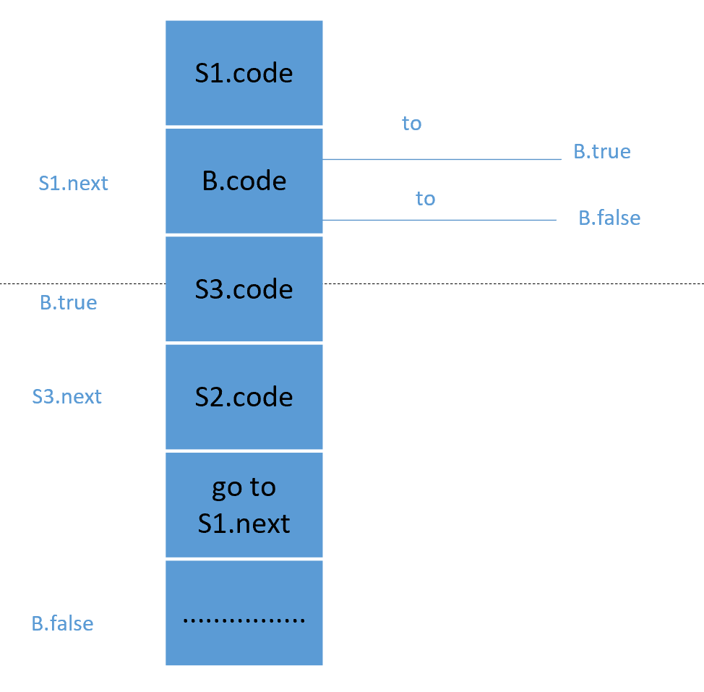
产生式：S -> for (S1; B; S2) S3
for语句代码：
语义规则：
S1.next = newlabel()
B.true = newlabel()
B.false = S.next
S2.next = S1.next
S3.next = newlabel()
S.code = S1.code
|| lable(S1.next) || B.code
|| lable(B.true) || S3.code
|| label(S3.next) || S2.code
|| gen('goto', S1.next)
为文法中的五个非终结符S，S1，S2，S3和B分别设置综合属性code，用来表示这5个文法符号对应的三地址码；
newlabel()函数：生成一个用于存放标号的新的临时变量L，并返回变量地址
gen(code)函数：生成三地址指令code

Slide 3
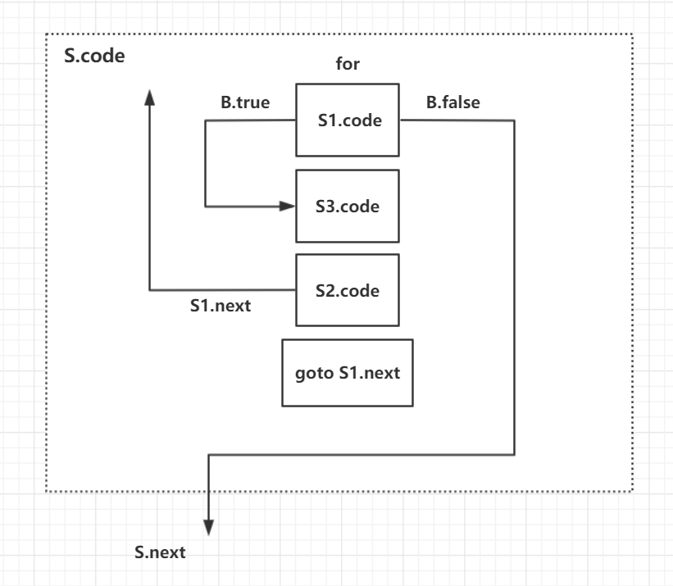
for语句的代码结构：

Slide 4
S1.next = newlabel()
B.true = newlabel()
B.false = S.next
S2.next = S1.next
S3.next = newlabel()
S.code = S1.code
|| lable(S1.next) || B.code
|| lable(B.true) || S3.code
|| label(S3.next) || S2.code
|| gen('goto', S1.next)
调用newlabel()函数，生成一个用于寻访标号的临时变量L，返回变量地址，并将返回地址赋给S1.next， 变量L中将存放紧跟在S1代码之后的指令的标号

Slide 5
S1.next = newlabel()
B.true = newlabel()
B.false = S.next
S2.next = S1.next
S3.next = newlabel()
S.code = S1.code
|| lable(S1.next) || B.code
|| lable(B.true) || S3.code
|| label(S3.next) || S2.code
|| gen('goto', S1.next)
布尔表达式B被翻译成由跳转指令构成的跳转代码；B.true：是一个地址，存放了B为真时控制流转向的指令标号，这里B为真时控制流转向临时变量L的地址

Slide 6
S -> for (S1; B; S2) S3
S1.next = newlabel()
B.true = newlabel()
B.false = S.next
S2.next = S1.next
S3.next = newlabel()
S.code = S1.code
|| lable(S1.next) || B.code
|| lable(B.true) || S3.code
|| label(S3.next) || S2.code
|| gen('goto', S1.next)
B.false：是一个地址，存放了B为假时控制流转向的指令标号，这里B为假时控制流转向S.next，即循环结束

Slide 7
S -> for (S1; B; S2) S3
S1.next = newlabel()
B.true = newlabel()
B.false = S.next
S2.next = S1.next
S3.next = newlabel()
S.code = S1.code
|| lable(S1.next) || B.code
|| lable(B.true) || S3.code
|| label(S3.next) || S2.code
|| gen('goto', S1.next)
newlabel()函数生成一个用于寻访标号的临时变量L，返回地址赋给S3.next， 变量L中将存放紧跟在S3代码之后的指令的标号

Slide 8
S -> for (S1; B; S2) S3
S1.next = newlabel()
B.true = newlabel()
B.false = S.next
S2.next = S1.next
S3.next = newlabel()
S.code = S1.code
|| lable(S1.next) || B.code
|| lable(B.true) || S3.code
|| label(S3.next) || S2.code
|| gen('goto' S1.next)
label(L)：就那个一条三地址指令的标号赋给L，在这里即S1.next
在S1之后要生成一条跳转指令'goto' S1.next，S1.next即B.code
//这里||表示连接运算符，产生式左部文法符号的code属性是由产生式右部的文法符号的code属性按顺序连接起来以后，在后面追加上三地址指令gen(...)；

